Slide 1
LEGENDA
?
= dit symbool geeft aan dat er bij de betreffende regel(s) of vers/verzen een inhoudelijke of grammaticale vraag in het boek gesteld is.
= dit symbool geeft aan dat er in het boek een vraag over stijlfiguren gekoppeld is aan de betreffende regel(s) of vers/verzen.
= dit symbool geeft aan dat er in het boek een vraag over het metrum gesteld wordt, gekoppeld aan het betreffende vers/verzen.
* Let op: slechts de vragen die gekoppeld zijn aan specifieke regelnummers en verzen worden aangegeven in de PowerPoint. In het boek staan dikwijls meer vragen, bijvoorbeeld over de passage in zijn geheel, zonder verwijzing naar een specifieke regel of vers.
S
? (–uu)
VOLGENDE

Slide 2
Inhoud HOOFDSTUK 6 AENEAS EN DIDO
1. DIDO IS VERLIEFD (IV, 1-89)
a. Dido wordt verteerd door een heimelijk vuur (IV, 1-8)
b. Dido bekent tegenover Anna dat ze verliefd is (IV, 9-30)
c. Anna raadt Dido aan toe te geven aan haar gevoelens (IV, 31-44)
d. ‘Een verbintenis met Aeneas is erg gunstig’ (IV, 45-53)
e. Dido laat zich overhalen (IV, 54-73)
f. Dido heeft uitsluitend oog voor Aeneas (IV, 74-89)
VORIGE
VOLGENDE

Slide 3
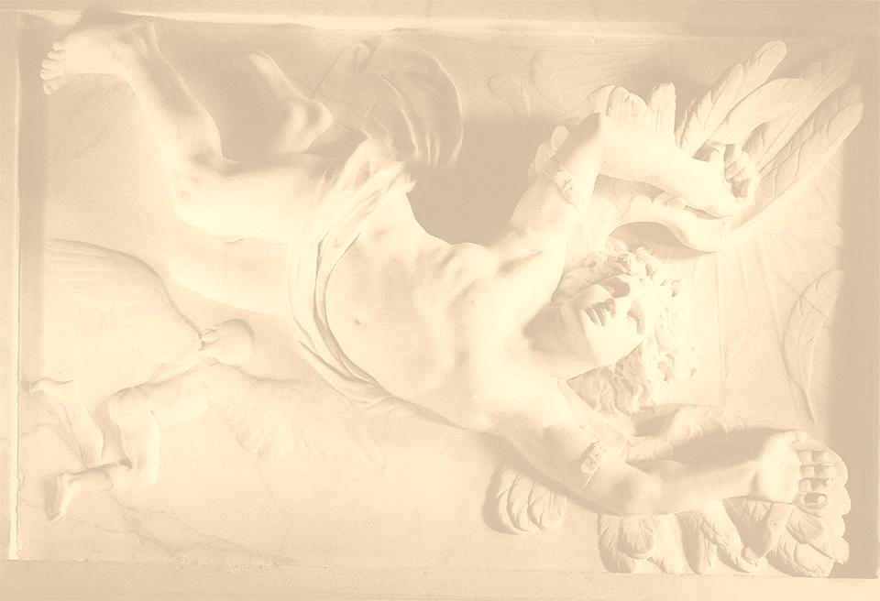
a. Dido wordt verteerd door een heimelijk vuur (IV, 1-8)
1 At regina gravi iamdudum saucia cura Regel 1-5
vulnus alit venis et caeco carpitur igni.
Multa viri virtus animo multusque recursat
gentis honos; haerent infixi pectore vultus
5 verbaque, nec placidam membris dat cura quietem.
Postera Phoebea lustrabat lampade terras Regel 6-8
umentemque Aurora polo dimoverat umbram,
cum sic unanimam adloquitur male sana sororem:
VORIGE
VOLGENDE

Slide 4
a. Dido wordt verteerd door een heimelijk vuur, 1-5
1 At regina gravi iamdudum saucia cura
vulnus alit venis et caeco carpitur igni.
Multa viri virtus animo multusque recursat
gentis honos; haerent infixi pectore vultus
5 verbaque, nec placidam membris dat cura quietem.
S
?
VORIGE
LATIJN - NEDERLANDS
VOLGENDE

Slide 5
a. Dido wordt verteerd door een heimelijk vuur, 6-8
6 Postera Phoebea lustrabat lampade terras
umentemque Aurora polo dimoverat umbram,
cum sic unanimam adloquitur male sana sororem:
S
?
VORIGE
LATIJN - NEDERLANDS
VOLGENDE

Slide 6
b. Dido bekent tegenover Anna dat ze verliefd is (IV, 9-30)
‘Anna soror, quae me suspensam insomnia terrent! Regel 9-14
10 Quis novus hic nostris successit sedibus hospes,
quem sese ore ferens, quam forti pectore et armis!
Credo equidem, nec vana fides, genus esse deorum.
Degeneres animos timor arguit. Heu, quibus ille
iactatus fatis! Quae bella exhausta canebat!
15 Si mihi non animo fixum immotumque sederet, Regel 15-19
ne cui me vinclo vellem sociare iugali,
postquam primus amor deceptam morte fefellit;
si non pertaesum thalami taedaeque fuisset,
huic uni forsan potui succumbere culpae.
… t/m 30 zie volgende dia
VORIGE
VOLGENDE
Notes:
Regel 15-19: Bestudeer het schema van de zin. Bijzin 1: si t/m sederet Bijzin 2: ne t/m iugali Bijzin 3: postquam t/m fefellit Bijzin 4: si non t/m fuisset Hoofdzin: huic uni forsan potui succumbere culpae Persoonsvorm: potui

Slide 7
b. Dido bekent tegenover Anna dat ze verliefd is (IV, 9-30)
… zie vorige dia
20 Anna (fatebor enim) miseri post fata Sychaei Regel 20-23
coniugis et sparsos fraterna caede penatis
solus hic inflexit sensus animumque labantem
impulit. Agnosco veteris vestigia flammae. Regel 23-27
Sed mihi vel tellus optem prius ima dehiscat,
25 vel pater omnipotens adigat me fulmine ad umbras,
pallentis umbras Erebo noctemque profundam,
ante, pudor, quam te violo aut tua iura resolvo.
Ille meos, primus qui me sibi iunxit, amores Regel 28-30
abstulit; ille habeat secum servetque sepulcro.’
30 Sic effata sinum lacrimis implevit obortis.
VORIGE
VOLGENDE

Slide 8
b. Dido bekent tegenover Anna dat ze verliefd is, 9-14
‘Anna soror, quae me suspensam insomnia terrent!
10 Quis novus hic nostris successit sedibus hospes,
quem sese ore ferens, quam forti pectore et armis!
Credo equidem, nec vana fides, genus esse deorum.
Degeneres animos timor arguit. Heu, quibus ille
iactatus fatis! Quae bella exhausta canebat!
?
VORIGE
LATIJN - NEDERLANDS
VOLGENDE

Slide 9
b. Dido bekent tegenover Anna dat ze verliefd is, 15-19
15 Si mihi non animo fixum immotumque sederet,
ne cui me vinclo vellem sociare iugali,
postquam primus amor deceptam morte fefellit;
si non pertaesum thalami taedaeque fuisset,
huic uni forsan potui succumbere culpae.
?
?
?
VORIGE
LATIJN - NEDERLANDS
VOLGENDE
Notes:
Regel 15-19: Bestudeer het schema van de zin. Bijzin 1: si t/m sederet Bijzin 2: ne t/m iugali Bijzin 3: postquam t/m fefellit Bijzin 4: si non t/m fuisset Hoofdzin: huic uni forsan potui succumbere culpae Persoonsvorm: potui

Slide 10
b. Dido bekent tegenover Anna dat ze verliefd is, 20-23
20 Anna (fatebor enim) miseri post fata Sychaei
coniugis et sparsos fraterna caede penatis
solus hic inflexit sensus animumque labantem
impulit.
?
VORIGE
LATIJN - NEDERLANDS
VOLGENDE

Slide 11
b. Dido bekent tegenover Anna dat ze verliefd is, 23-27
23 Agnosco veteris vestigia flammae.
Sed mihi vel tellus optem prius ima dehiscat,
25 vel pater omnipotens adigat me fulmine ad umbras,
pallentis umbras Erebo noctemque profundam,
ante, pudor, quam te violo aut tua iura resolvo.
S
?
VORIGE
LATIJN - NEDERLANDS
VOLGENDE

Slide 12
b. Dido bekent tegenover Anna dat ze verliefd is, 28-30
Ille meos, primus qui me sibi iunxit, amores
abstulit; ille habeat secum servetque sepulcro.’
30 Sic effata sinum lacrimis implevit obortis.
S
VORIGE
LATIJN - NEDERLANDS
VOLGENDE

Slide 13
c. Anna raadt Dido aan toe te geven aan haar gevoelens (IV, 31-44)
Anna refert: ‘O luce magis dilecta sorori, Regel 31-34
solane perpetua maerens carpere iuventa
nec dulcis natos Veneris nec praemia noris?
Id cinerem aut manis credis curare sepultos?
35 Esto: aegram nulli quondam flexere mariti, Regel 35-39
non Libyae, non ante Tyro; despectus Iarbas
ductoresque alii, quos Africa terra triumphis
dives alit: placitone etiam pugnabis amori?
Nec venit in mentem, quorum consederis arvis?
… t/m 44 zie volgende dia
VORIGE
VOLGENDE

Slide 14
c. Anna raadt Dido aan toe te geven aan haar gevoelens (IV, 31-44)
… zie vorige dia
40 Hinc Gaetulae urbes, genus insuperabile bello, Regel 40-44
et Numidae infreni cingunt et inhospita Syrtis;
hinc deserta siti regio lateque furentes
Barcaei. Quid bella Tyro surgentia dicam
germanique minas?’
VORIGE
VOLGENDE

Slide 15
c. Anna raadt Dido aan toe te geven aan haar gevoelens, 31-34
31 Anna refert: ‘O luce magis dilecta sorori,
solane perpetua maerens carpere iuventa
nec dulcis natos Veneris nec praemia noris?
Id cinerem aut manis credis curare sepultos?
?
VORIGE
LATIJN - NEDERLANDS
VOLGENDE

Slide 16
c. Anna raadt Dido aan toe te geven aan haar gevoelens, 35-39
35 Esto: aegram nulli quondam flexere mariti,
non Libyae, non ante Tyro; despectus Iarbas
ductoresque alii, quos Africa terra triumphis
dives alit: placitone etiam pugnabis amori?
Nec venit in mentem, quorum consederis arvis?
?
VORIGE
LATIJN - NEDERLANDS
VOLGENDE

Slide 17
c. Anna raadt Dido aan toe te geven aan haar gevoelens, 40-44
40 Hinc Gaetulae urbes, genus insuperabile bello,
et Numidae infreni cingunt et inhospita Syrtis;
hinc deserta siti regio lateque furentes
Barcaei. Quid bella Tyro surgentia dicam
germanique minas?’
VORIGE
LATIJN - NEDERLANDS
VOLGENDE

Slide 18
d. ‘Een verbintenis met Aeneas is erg gunstig’ (IV, 45-53)
45 ‘Dis equidem auspicibus reor et Iunone secunda Regel 45-49
hunc cursum Iliacas vento tenuisse carinas.
Quam tu urbem, soror, hanc cernes, quae surgere regna
coniugio tali! Teucrum comitantibus armis,
Punica se quantis attollet gloria rebus!
50 Tu modo posce deos veniam, sacrisque litatis Regel 50-53
indulge hospitio causasque innecte morandi,
dum pelago desaevit hiems et aquosus Orion,
quassataeque rates, dum non tractabile caelum.’
VORIGE
VOLGENDE

Slide 19
d. ‘Een verbintenis met Aeneas is erg gunstig’, 45-49
45 ‘Dis equidem auspicibus reor et Iunone secunda
hunc cursum Iliacas vento tenuisse carinas.
Quam tu urbem, soror, hanc cernes, quae surgere regna
coniugio tali! Teucrum comitantibus armis,
Punica se quantis attollet gloria rebus!
VORIGE
LATIJN - NEDERLANDS
VOLGENDE

Slide 20
d. ‘Een verbintenis met Aeneas is erg gunstig’, 50-53
50 Tu modo posce deos veniam, sacrisque litatis
indulge hospitio causasque innecte morandi,
dum pelago desaevit hiems et aquosus Orion,
quassataeque rates, dum non tractabile caelum.’
?
?
?
VORIGE
LATIJN - NEDERLANDS
VOLGENDE

Slide 21
e. Dido laat zich overhalen (IV, 54-73)
His dictis impenso animum flammavit amore Regel 54-59
55 spemque dedit dubiae menti solvitque pudorem.
Principio delubra adeunt pacemque per aras
exquirunt; mactant lectas de more bidentis
legiferae Cereri Phoeboque patrique Lyaeo,
Iunoni ante omnis, cui vincla iugalia curae.
60 Ipsa tenens dextra pateram pulcherrima Dido Regel 60-64
candentis vaccae media inter cornua fundit,
aut ante ora deum pinguis spatiatur ad aras,
instauratque diem donis, pecudumque reclusis
pectoribus inhians spirantia consulit exta.
… t/m 73 zie volgende dia
VORIGE
VOLGENDE

Slide 22
e. Dido laat zich overhalen (IV, 54-73)
… zie vorige dia
65 Heu, vatum ignarae mentes! Quid vota furentem, Regel 65-69
quid delubra iuvant? Est mollis flamma medullas
interea et tacitum vivit sub pectore vulnus.
Uritur infelix Dido totaque vagatur
urbe furens, qualis coniecta cerva sagitta,
70 quam procul incautam nemora inter Cresia fixit Regel 70-73
pastor agens telis liquitque volatile ferrum
nescius: illa fuga silvas saltusque peragrat
Dictaeos; haeret lateri letalis harundo.
VORIGE
VOLGENDE

Slide 23
e. Dido laat zich overhalen, 54-59
His dictis impenso animum flammavit amore
55 spemque dedit dubiae menti solvitque pudorem.
Principio delubra adeunt pacemque per aras
exquirunt; mactant lectas de more bidentis
legiferae Cereri Phoeboque patrique Lyaeo,
Iunoni ante omnis, cui vincla iugalia curae.
?
S
?
VORIGE
LATIJN - NEDERLANDS
VOLGENDE

Slide 24
e. Dido laat zich overhalen, 60-64
60 Ipsa tenens dextra pateram pulcherrima Dido candentis vaccae media inter cornua fundit,
aut ante ora deum pinguis spatiatur ad aras,
instauratque diem donis, pecudumque reclusis
pectoribus inhians spirantia consulit exta.
? (–uu)
VORIGE
LATIJN - NEDERLANDS
VOLGENDE

Slide 25
e. Dido laat zich overhalen, 65-69
65 Heu, vatum ignarae mentes! Quid vota furentem,
quid delubra iuvant? Est mollis flamma medullas
interea et tacitum vivit sub pectore vulnus.
Uritur infelix Dido totaque vagatur
urbe furens, qualis coniecta cerva sagitta,
?
?
?
VORIGE
LATIJN - NEDERLANDS
VOLGENDE

Slide 26
e. Dido laat zich overhalen, 70-73
70 quam procul incautam nemora inter Cresia fixit
pastor agens telis liquitque volatile ferrum
nescius: illa fuga silvas saltusque peragrat
Dictaeos; haeret lateri letalis harundo.
?
VORIGE
LATIJN - NEDERLANDS
VOLGENDE

Slide 27
f. Dido heeft uitsluitend oog voor Aeneas (IV, 74-89)
Nunc media Aenean secum per moenia ducit Regel 74-77
75 Sidoniasque ostentat opes urbemque paratam,
incipit effari mediaque in voce resistit;
nunc eadem, labente die, convivia quaerit,
Iliacosque iterum demens audire labores Regel 78-83
exposcit pendetque iterum narrantis ab ore.
80 Post ubi digressi, lumenque obscura vicissim
luna premit suadentque cadentia sidera somnos,
sola domo maeret vacua stratisque relictis
incubat.
… t/m 89 zie volgende dia
VORIGE
VOLGENDE

Slide 28
f. Dido heeft uitsluitend oog voor Aeneas (IV, 74-89)
… zie vorige dia
Illum absens absentem auditque videtque, Regel 83-85
aut gremio Ascanium genitoris imagine capta,
85 detinet, infandum si fallere possit amorem.
Non coeptae adsurgunt turres, non arma iuventus Regel 86-89
exercet portusve aut propugnacula bello
tuta parant: pendent opera interrupta minaeque
murorum ingentes aequataque machina caelo.
VORIGE
VOLGENDE

Slide 29
f. Dido heeft uitsluitend oog voor Aeneas, 74-77
Nunc media Aenean secum per moenia ducit
75 Sidoniasque ostentat opes urbemque paratam,
incipit effari mediaque in voce resistit;
nunc eadem, labente die, convivia quaerit,
?
? (–uu)
?
VORIGE
LATIJN - NEDERLANDS
VOLGENDE

Slide 30
f. Dido heeft uitsluitend oog voor Aeneas, 78-83
Iliacosque iterum demens audire labores exposcit pendetque iterum narrantis ab ore.
80 Post ubi digressi, lumenque obscura vicissim luna premit suadentque cadentia sidera somnos,
sola domo maeret vacua stratisque relictis
incubat.
?
S
S
?
VORIGE
LATIJN - NEDERLANDS
VOLGENDE

Slide 31
f. Dido heeft uitsluitend oog voor Aeneas, 83-85
83 Illum absens absentem auditque videtque,
aut gremio Ascanium genitoris imagine capta,
85 detinet, infandum si fallere possit amorem.
?
VORIGE
LATIJN - NEDERLANDS
VOLGENDE

Slide 32
f. Dido heeft uitsluitend oog voor Aeneas, 86-89
86 Non coeptae adsurgunt turres, non arma iuventus
exercet portusve aut propugnacula bello
tuta parant: pendent opera interrupta minaeque
murorum ingentes aequataque machina caelo.
? (–uu)
VORIGE
LATIJN - NEDERLANDS
VOLGENDE

Slide 33
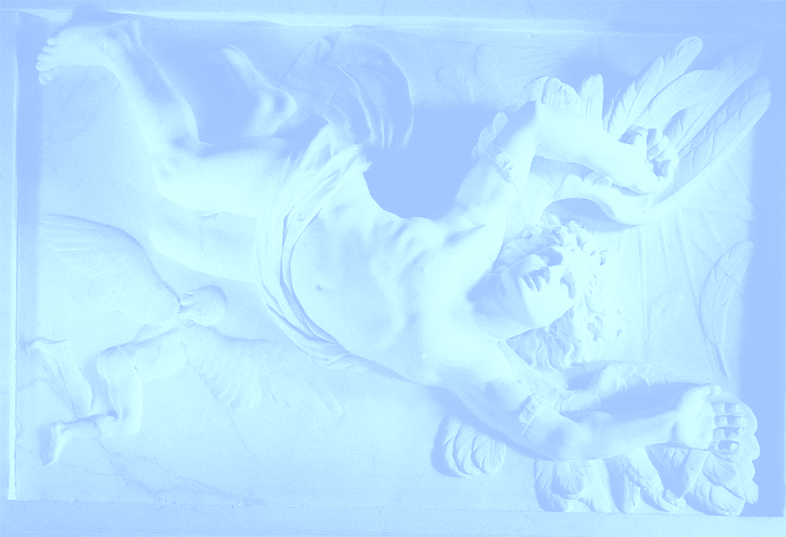
a. Dido wordt verteerd door een heimelijk vuur, 1-5
1 At regina gravi iamdudum saucia cura vulnus alit venis et caeco carpitur igni. Multa viri virtus animo multusque recursat
gentis honos; haerent infixi pectore vultus
5 verbaque, nec placidam membris dat cura quietem.
1 Maar de koningin, allang gewond door een hevige liefde/zware liefdespijn, voedt de wond met haar bloed en wordt verteerd door een verborgen vuur. Veelvuldig komen de goede eigenschappen van de man (haar) telkens weer voor de geest en veelvuldig het aanzien van zijn volk; zijn gelaatstrekken en zijn woorden staan in haar borst/hart gegrift, 5 en niet geeft de liefde een vreedzame rust aan haar ledematen.
S
?
LATIJN
VOLGENDE VERTALING

Slide 34
a. Dido wordt verteerd door een heimelijk vuur, 6-8
6 Postera Phoebea lustrabat lampade terras
umentemque Aurora polo dimoverat umbram,
cum sic unanimam adloquitur male sana sororem:
De volgende Aurora/Dageraad verlichtte met de fakkel van Phoebus de landen en had de vochtige duisternis verdreven uit de hemel, wanneer zij, nauwelijks bij haar verstand, zo/als volgt tot haar eensgezinde zuster spreekt:
S
?
VORIGE VERTALING
LATIJN
VOLGENDE VERTALING

Slide 35
b. Dido bekent tegenover Anna dat ze verliefd is, 9-14
‘Anna soror, quae me suspensam insomnia terrent!
10 Quis novus hic nostris successit sedibus hospes,
quem sese ore ferens, quam forti pectore et armis!
Credo equidem, nec vana fides, genus esse deorum.
Degeneres animos timor arguit. Heu, quibus ille
iactatus fatis! Quae bella exhausta canebat!
9 ‘Anna, zuster, wat voor droomgezichten maken mij bang, zodat ik onrustig ben! 10 Wat voor een buitengewone man is deze vreemdeling die gekomen is bij onze woonplaats, hoe imponerend zich gedragend in zijn optreden, met/van een hoe dapper hart en krijgsdaden/schouders! Ik geloof stellig, en mijn vertrouwen is niet ongefundeerd, dat hij een zoon van goden is. Angst brengt geesten/harten van lage afkomst aan het licht. Ach, door welke lotsbestemmingen is hij heen en weer geslingerd! Wat voor een oorlogen, die (door hem) doorstaan zijn, bezong hij!
?
VORIGE VERTALING
LATIJN
VOLGENDE VERTALING

Slide 36
b. Dido bekent tegenover Anna dat ze verliefd is, 15-19
15 Si mihi non animo fixum immotumque sederet,
ne cui me vinclo vellem sociare iugali,
postquam primus amor deceptam morte fefellit;
si non pertaesum thalami taedaeque fuisset,
huic uni forsan potui succumbere culpae.
15 Als het voor mij in mijn hart niet vast/blijvend en onbeweeglijk/ onwrikbaar vast zou staan/vaststond dat ik mij met niemand zou willen verenigen in een huwelijksband, nadat mijn eerste liefde mij teleurgesteld is ontglipt/ontvallen door de dood; als ik geen afkeer had gehad van het bruidsvertrek en de huwelijksfakkel, kon ik misschien bezwijken voor deze éne ontrouw.
?
?
?
VORIGE VERTALING
LATIJN
VOLGENDE VERTALING
Notes:
Regel 15-19: Bestudeer het schema van de zin. Bijzin 1: si t/m sederet Bijzin 2: ne t/m iugali Bijzin 3: postquam t/m fefellit Bijzin 4: si non t/m fuisset Hoofdzin: huic uni forsan potui succumbere culpae Persoonsvorm: potui

Slide 37
b. Dido bekent tegenover Anna dat ze verliefd is, 20-23
20 Anna (fatebor enim) miseri post fata Sychaei
coniugis et sparsos fraterna caede penatis
solus hic inflexit sensus animumque labantem
impulit.
20 Anna (want ik zal het bekennen) na de dood van mijn ongelukkige echtgenoot Sychaeus, en na het besmeuren van de huisgoden door de moord door mijn broer, heeft híj alleen mijn gevoelens omgebogen en mijn wankelende hart in beweging gebracht.
?
VORIGE VERTALING
LATIJN
VOLGENDE VERTALING

Slide 38
b. Dido bekent tegenover Anna dat ze verliefd is, 23-27
23 Agnosco veteris vestigia flammae.
Sed mihi vel tellus optem prius ima dehiscat,
25 vel pater omnipotens adigat me fulmine ad umbras,
pallentis umbras Erebo noctemque profundam,
ante, pudor, quam te violo aut tua iura resolvo.
Ik herken de sporen van een oud vuur. Maar ik zou wensen dat óf voor mij de aarde eerder in zijn diepten zich zou openen, 25 óf de almachtige vader mij met zijn bliksem naar de schimmen zou slingeren, naar de bleke schimmen in de Erebus en naar de diepe nacht, voordat ik jou, eergevoel, schend, of jouw wetten overtreed.
S
?
VORIGE VERTALING
LATIJN
VOLGENDE VERTALING

Slide 39
b. Dido bekent tegenover Anna dat ze verliefd is, 28-30
Ille meos, primus qui me sibi iunxit, amores
abstulit; ille habeat secum servetque sepulcro.’
30 Sic effata sinum lacrimis implevit obortis.
Hij die als eerste mij aan zich heeft gebonden, heeft mijn liefde/liefdesgevoelens meegenomen; moge hij deze bij zich houden en in zijn graf bewaren.’ 30 Nadat zij zo gesproken had, vulde zij haar boezem met tranen, die opgeweld waren.
S
VORIGE VERTALING
LATIJN
VOLGENDE VERTALING

Slide 40
c. Anna raadt Dido aan toe te geven aan haar gevoelens, 31-34
31 Anna refert: ‘O luce magis dilecta sorori,
solane perpetua maerens carpere iuventa
nec dulcis natos Veneris nec praemia noris?
Id cinerem aut manis credis curare sepultos?
31 Anna antwoordt: ‘O jij, die aan je zuster dierbaarder bent dan het levenslicht, zul jij alleen, bedroefd gedurende je hele jeugd verteerd worden en zul je geen zoete kinderen en geen beloningen van Venus kennen? Geloof jij dat de as of de begraven schimmen/schimmen in het graf zich hierom bekommeren?
?
VORIGE VERTALING
LATIJN
VOLGENDE VERTALING

Slide 41
c. Anna raadt Dido aan toe te geven aan haar gevoelens, 35-39
35 Esto: aegram nulli quondam flexere mariti,
non Libyae, non ante Tyro; despectus Iarbas
ductoresque alii, quos Africa terra triumphis
dives alit: placitone etiam pugnabis amori?
Nec venit in mentem, quorum consederis arvis?
35 Het zij zo: vroeger hebben geen huwelijkskandidaten jou ziek van verdriet/in je verdriet, voor zich gewonnen, niet in Libië, niet daarvóór vanuit Tyrus; Iarbas werd afgewezen en andere vorsten, die het Afrikaanse land, rijk aan triomfen, voedt: zul jij je zelfs verzetten tegen een liefde die (bij jou) in de smaak valt? En komt het niet in je gedachten op in wier land jij je gevestigd hebt?
?
VORIGE VERTALING
LATIJN
VOLGENDE VERTALING

Slide 42
c. Anna raadt Dido aan toe te geven aan haar gevoelens, 40-44
40 Hinc Gaetulae urbes, genus insuperabile bello,
et Numidae infreni cingunt et inhospita Syrtis;
hinc deserta siti regio lateque furentes
Barcaei. Quid bella Tyro surgentia dicam
germanique minas?’
40 Aan de ene kant omringen de Gaetulische steden, een volksstam onoverwinnelijk in de oorlog, en de teugelloze Numidiërs en de ongastvrije Syrte (onze stad); aan de andere kant een door droogte verlaten gebied en de wijd en zijd tierende Barceeërs. Waarom zal/moet ik de oorlogen die vanuit Tyrus ontstaan en de bedreiging(en) van je broer noemen?’
VORIGE VERTALING
LATIJN
VOLGENDE VERTALING

Slide 43
d. ‘Een verbintenis met Aeneas is erg gunstig’, 45-49
45 ‘Dis equidem auspicibus reor et Iunone secunda
hunc cursum Iliacas vento tenuisse carinas.
Quam tu urbem, soror, hanc cernes, quae surgere regna
coniugio tali! Teucrum comitantibus armis,
Punica se quantis attollet gloria rebus!
45 ‘Stellig onder bescherming van de goden en met de gunst van Juno meen ik dat de Trojaanse schepen door de wind hierheen koers hebben gezet. Welk een stad zul jij, zuster, hier zien oprijzen, welk een rijk (zul jij zien oprijzen) door een dergelijke verbintenis! Wanneer de wapens van de Trojanen (ons) vergezellen, tot wat een grote macht zal de Punische roem zich verheffen!
VORIGE VERTALING
LATIJN
VOLGENDE VERTALING

Slide 44
d. ‘Een verbintenis met Aeneas is erg gunstig’, 50-53
50 Tu modo posce deos veniam, sacrisque litatis
indulge hospitio causasque innecte morandi,
dum pelago desaevit hiems et aquosus Orion,
quassataeque rates, dum non tractabile caelum.’
50 Vraag de goden slechts om toestemming, en na offers met gunstig resultaat te hebben gebracht, draag zorg voor gastvrijheid en rijg reden aan reden om hem op te houden, zolang op zee de storm raast en de regenbrengende Orion, en (zolang) de schepen beschadigd zijn, zolang de hemel niet hanteerbaar is.’
?
?
?
VORIGE VERTALING
LATIJN
VOLGENDE VERTALING

Slide 45
e. Dido laat zich overhalen, 54-59
His dictis impenso animum flammavit amore
55 spemque dedit dubiae menti solvitque pudorem.
Principio delubra adeunt pacemque per aras
exquirunt; mactant lectas de more bidentis
legiferae Cereri Phoeboque patrique Lyaeo,
Iunoni ante omnis, cui vincla iugalia curae.
54 Met deze woorden heeft zij (Anna) haar geest/ hart doen ontbranden in een hevige liefde 55 en hoop gegeven aan haar onzekere geest en een einde gemaakt aan haar schaamte. Eerst gaan ze naar de tempels en vragen om goddelijke bijstand van altaar naar altaar (gaand); ze slachten volgens vast gebruik uitgelezen schapen aan de wetgevende Ceres en aan Phoebus en aan vader Lyaeus, in het bijzonder aan Juno, aan wie de huwelijksbanden tot zorg zijn.
?
S
?
VORIGE VERTALING
LATIJN
VOLGENDE VERTALING

Slide 46
e. Dido laat zich overhalen, 60-64
60 Ipsa tenens dextra pateram pulcherrima Dido candentis vaccae media inter cornua fundit,
aut ante ora deum pinguis spatiatur ad aras,
instauratque diem donis, pecudumque reclusis
pectoribus inhians spirantia consulit exta.
60 Terwijl de zeer mooie Dido zelf de offerschaal met haar rechterhand vasthoudt, giet zij deze leeg midden tussen de hoorns van een glanzend witte koe, of loopt heen en weer vóór de gezichten van de goden naar de altaren druipend van het vet, en ze hernieuwt de dag met geschenken, en terwijl ze met open mond naar de geopende borsten/lichamen van de dieren staart, raadpleegt ze de nog warme ingewanden.
? (–uu)
VORIGE VERTALING
LATIJN
VOLGENDE VERTALING

Slide 47
e. Dido laat zich overhalen, 65-69
65 Heu, vatum ignarae mentes! Quid vota furentem,
quid delubra iuvant? Est mollis flamma medullas
interea et tacitum vivit sub pectore vulnus.
Uritur infelix Dido totaque vagatur
urbe furens, qualis coniecta cerva sagitta,
65 Ach, onwetende geesten van offerschouwers! Wat baten geloften haar die buiten zinnen is, wat baten tempels? Intussen verteert een vuur haar zachte merg en een zwijgende wond leeft diep in haar borst. De ongelukkige Dido wordt verteerd en dwaalt rond door de hele stad buiten zinnen, zoals een hert nadat een pijl is afgeschoten
?
?
?
VORIGE VERTALING
LATIJN
VOLGENDE VERTALING

Slide 48
e. Dido laat zich overhalen, 70-73
70 quam procul incautam nemora inter Cresia fixit
pastor agens telis liquitque volatile ferrum
nescius: illa fuga silvas saltusque peragrat
Dictaeos; haeret lateri letalis harundo.
70 (een hert) dat argeloos op een afstand een herder temidden van de wouden van Kreta jagend met zijn pijlen heeft getroffen en hij heeft het vliegende ijzer achtergelaten, zonder het te weten: het (hert) dwaalt op zijn vlucht door de bossen en bosrijke dalen van de Dicte; het dodelijk riet blijft vastzitten in zijn flank.
?
VORIGE VERTALING
LATIJN
VOLGENDE VERTALING

Slide 49
f. Dido heeft uitsluitend oog voor Aeneas, 74-77
Nunc media Aenean secum per moenia ducit
75 Sidoniasque ostentat opes urbemque paratam,
incipit effari mediaque in voce resistit;
nunc eadem, labente die, convivia quaerit,
74 Nu eens leidt zij Aeneas met zich mee midden door de stad 75 en toont de Sidonische macht en de stad die klaar is (om hem te ontvangen), ze begint te spreken en blijft midden in een woord steken; dan weer zoekt zij, wanneer de dag verstrijkt, eenzelfde maaltijd/gastmaal op,
?
? (–uu)
?
VORIGE VERTALING
LATIJN
VOLGENDE VERTALING

Slide 50
f. Dido heeft uitsluitend oog voor Aeneas, 78-83
Iliacosque iterum demens audire labores
exposcit pendetque iterum narrantis ab ore.
80 Post ubi digressi, lumenque obscura vicissim
luna premit suadentque cadentia sidera somnos,
sola domo maeret vacua stratisque relictis
incubat.
en zij verlangt, buiten zinnen, weer te luisteren naar de ellende van Ilium en weer hangt zij aan de lippen van degene/hem die vertelt. 80 Later, zodra zij zijn uiteengegaan, en de verbleekte maan op haar beurt haar licht dooft en de ondergaande sterren uitnodigen tot de slaap, treurt zij alleen in het lege huis en legt ze zich ter ruste op het aanligbed dat verlaten is.
?
S
S
?
VORIGE VERTALING
LATIJN
VOLGENDE VERTALING

Slide 51
f. Dido heeft uitsluitend oog voor Aeneas, 83-85
83 Illum absens absentem auditque videtque,
aut gremio Ascanium genitoris imagine capta,
85 detinet, infandum si fallere possit amorem.
Terwijl zij afwezig is/van hem gescheiden is en luistert zij naar hem en ziet hem die afwezig is of, in de ban van de gelijkenis met zijn vader, 85 houdt zij Ascanius op haar schoot, om te zien of zij de onuitsprekelijke liefde kan misleiden.
?
VORIGE VERTALING
LATIJN
VOLGENDE VERTALING

Slide 52
f. Dido heeft uitsluitend oog voor Aeneas, 86-89
86 Non coeptae adsurgunt turres, non arma iuventus
exercet portusve aut propugnacula bello
tuta parant: pendent opera interrupta minaeque
murorum ingentes aequataque machina caelo.
De torens, waaraan men begonnen was, verheffen zich niet, niet oefent de jeugd met wapens of bouwen zij aan de havens of versterkingen (die) veilig(heid moeten geven) tegen de oorlog: onvoltooid blijven de onderbroken werken, de geweldige bedreiging van de muren en de hijskraan, gelijkgemaakt aan de hemel.
? (–uu)
VORIGE VERTALING
LATIJN

